Slide 1



Ethereum
Módulo 2. INTRODUCCIÓN A ETHEREUM

Slide 2


Lección 2.1
Ethereum
Evolución de la blockchain
Funcionamiento
Ether: La criptomoneda de Ethereum

Slide 3



Ethereum
Ethereum es una red pública que permite ejecutar aplicaciones y almacenar información haciendo uso de la tecnología blockchain.

Slide 4
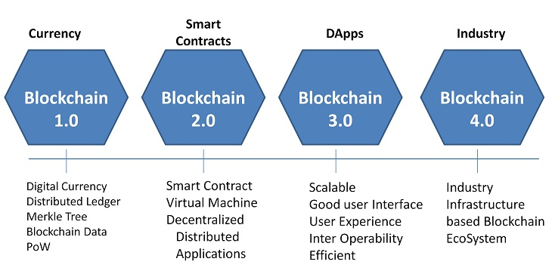
Evolución de la blockchain
Ethereum dio inicio a una evolución de la blockchain. Desde entonces estas redes no han parado de crecer y evolucionar.

Slide 5
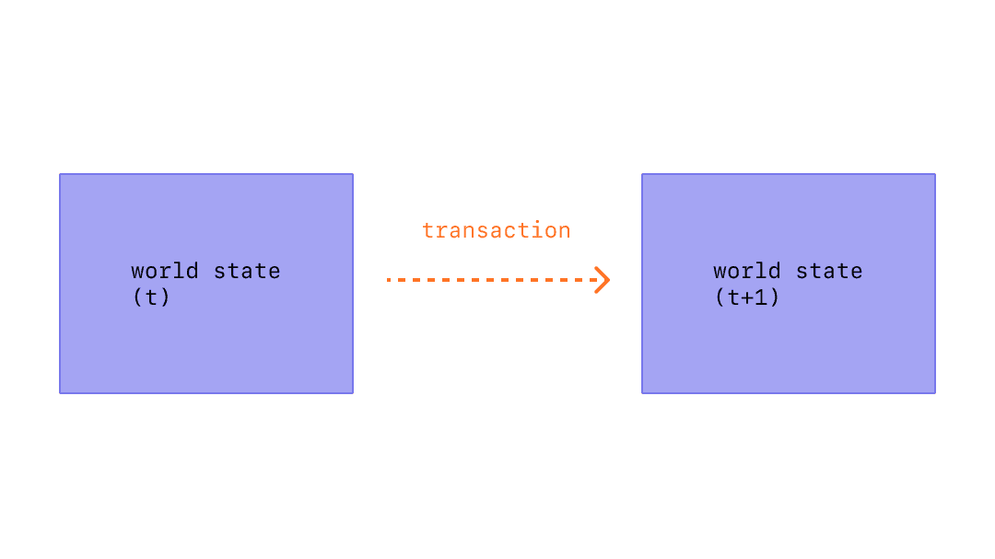
Funcionamiento
La blockchain de Ethereum mantiene el estado de la máquina, que es como se conocen a los datos de la red. Para cambiar el estado se lanza una transacción.

Slide 6
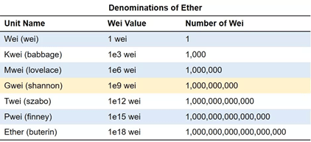
Ether: La criptomoneda de Ethereum
El Ether (ETH) es la criptomoneda de la red Ethereum. Para lanzar una transacción se necesita un mínimo de ether par poder pagarla.

